Slide 1
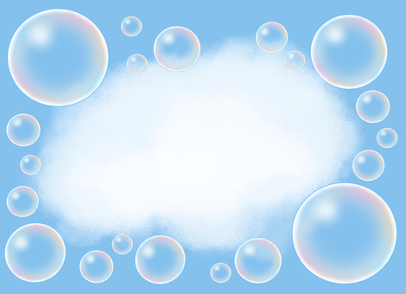
Мыльные
пузыри

Slide 2
Мыльные пузыри приносят детям не только много радости, но и много пользы.
Когда ребята надувают мыльные пузыри, они делают примитивную дыхательную гимнастику, которую обычно советуют всем, кто находится в состоянии раздражения, напряжения или сильного возбуждения. Глубокий вдох и долгий выдох — мыльные пузыри помогут ребенку обрести равновесие, развить навыки саморегуляции и научиться концентрироваться.

Slide 3
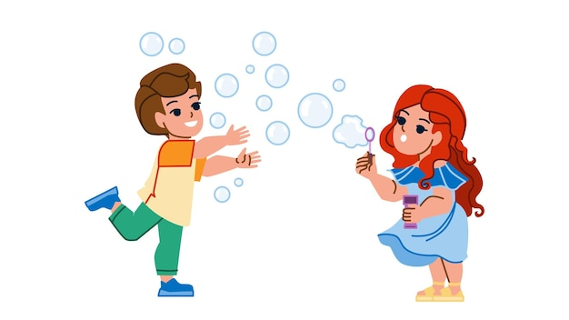
Развитие моторных навыков
Далеко не все маленькие дети способны прицельно подуть в маленькое пластиковое колечко, чтобы получился пузырь. За этот навык отвечает развитие оральной моторики — той же самой, что нужна нам для того, чтобы говорить и аккуратно есть. Чем чаще ваши дети надувают пузыри, тем лучше развиваются их мышцы рта.

Slide 4
Развитие зрительно-моторной координации
Координация «глаз-рука» нужна людям для того, чтобы одновременно использовать руки и зрение для выполнения каких-то действий — например, доносить все ту же ложку до рта или наливать воду из бутылки в стакан.
В более взрослом возрасте этот тип координации нужен нам, чтобы писать, одеваться, заниматься спортом и многое другое. Выдувание пузырей (и последующие попытки поймать их руками) — это отличное упражнение на развитие зрительно-моторной координации.

Slide 5
Развитие навыка слежения
Даже когда ваш ребенок просто провожает взглядом улетающие вдаль пузыри, он тоже развивается — представляете? Оказывается, когда он пристально следит за чем-то взглядом, он развивает навык слежения — и укрепляет глазные мышцы. Красота!
Успокоение
Выдувание пузырей может приносить с собой как бурную радость, так и успокоение. Малыши могут начать успокаиваться, глядя на улетающие вдаль пузыри, а дети постарше — методично их выдувая.

Slide 6
Развитие крупной моторики
Попытки поймать пузыри, летящие по воздуху, тоже очень полезны для развития вашего ребенка. В процессе он избавляется от накопившейся энергии и возбуждения, а также развивает крупную моторику, учится бегать, прыгать, хватать и скакать — все полезные навыки в рамках обучения владению собственным телом.
Развитие мелкой моторики
Для того, чтобы самостоятельно выдувать пузыри, ребенку необходимо не просто правильным образом подносить палочку с кольцом на конце к губам, но еще и правильно держать эту палочку в пространстве. Оно развивается у людей постепенно — именно поэтому дети иногда могут ударить родителей в лицо, неловко взмахнув рукой, или шагнуть прямиком в лужу, когда они планировали ее обойти.
Погоня за летающими мыльными пузырями — отличный тренажер для развития проприоцепции. Дети машут руками, подпрыгивают, бегают за пузырями, и учатся понимать возможности и размеры своего тела.

